Slide 1

济南市2020年春季学期延期开学网络学习资源
初中学段 地理学科七年级
济南市空中课堂七年级下册地理测试题
试卷讲解（一）
济南市育秀中学 谢雨霖
济南市教育教学研究院监制

Slide 2
试卷讲评建议
1. 准备红颜色的笔
记录答案要点，记录方法与收获。
2. 本次讲解针对整套试卷，建议大家根据自己的情况有针对，有侧重地学习。
3. 订正答案时，根据自己的问题补充删改，学会做题的一些方法。
4.根据自己的情况，可自由选择时机按暂停键。

Slide 3
试卷组成
选择题
基础过关题
济南学考真题
章节 | 亚洲 | 我们邻近的地区和国家 | 东半球其他的地区和国家 | 西半球的国家 | 极地地区
内容 | 位置范围、自然环境 | 日本、东南亚、印度、俄罗斯 | 中东、欧洲西部、撒哈拉以南非洲、澳大利亚 | 美国 巴西 | 南极地区 北极地区

Slide 4
试卷讲评
选择题答案：
1- 5 C A C A C 6-10 B C B B D
11-15 D A D A A 16-20 C D C A B
21-25 B D C D A

Slide 5
试卷讲评
错误率较高的题目有：
2、4、8、9、10、18、19、23、24

Slide 6
PART THREE
基础过关题

Slide 7
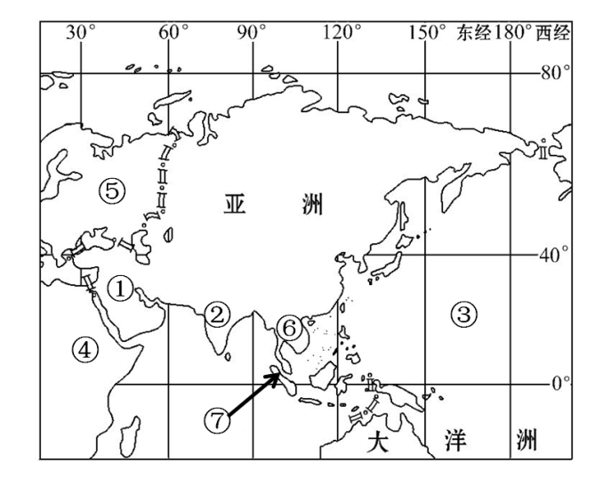
★亚洲
读右图亚洲图，完成1～2题
2.下面关于亚洲的说法正确的是（ ）
A．①是世界最大的半岛
B．②为中南半岛，其降水与东南季风有关 C．⑥为印度半岛，其粮食作物主要是水稻
D．⑦是马六甲海峡，沟通了大西洋和印度洋
地图定位不清

Slide 8
知识点回顾
印度半岛
中南半岛
阿拉伯半岛
北回归线23.5°N

Slide 9
知识点回顾
太平洋
印度洋
马六甲海峡

Slide 10
★亚洲
读右图亚洲图，完成1～2题
A
2.下面关于亚洲的说法正确的是（ ）
A．①是世界最大的半岛
B．②为中南半岛，其降水与东南季风有关 C．⑥为印度半岛，其粮食作物主要是水稻
D．⑦是马六甲海峡，沟通了大西洋和印度洋

Slide 11
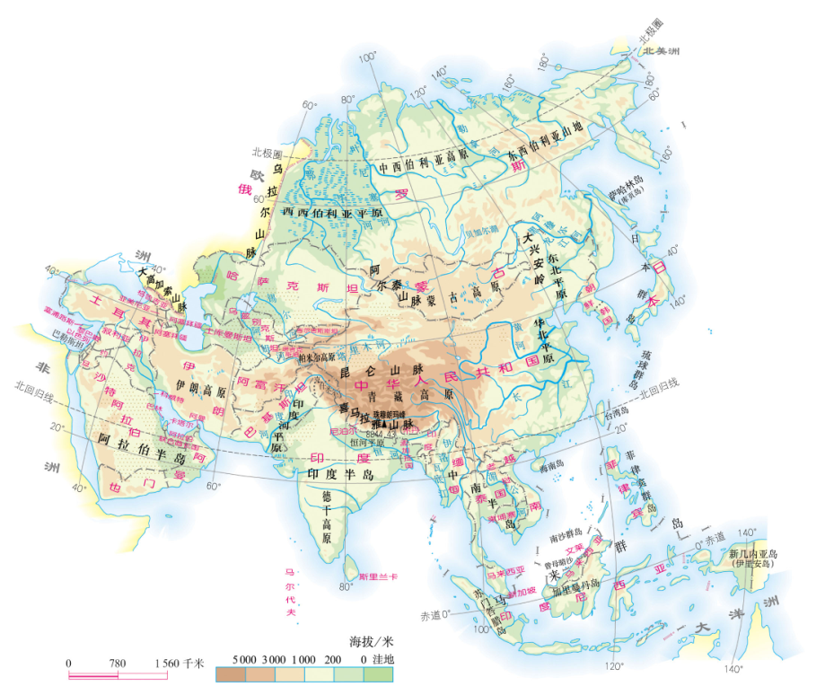
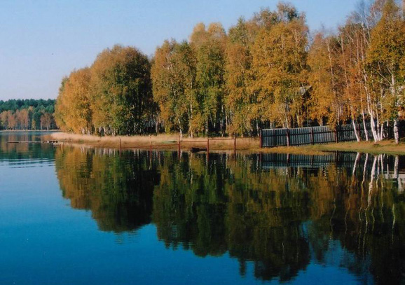
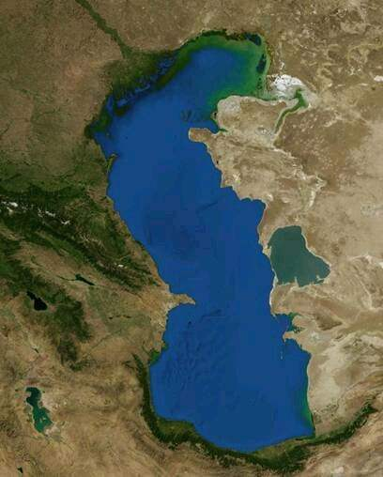
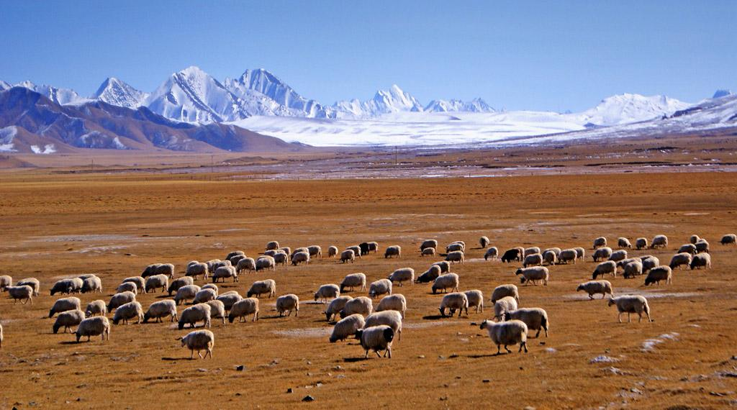
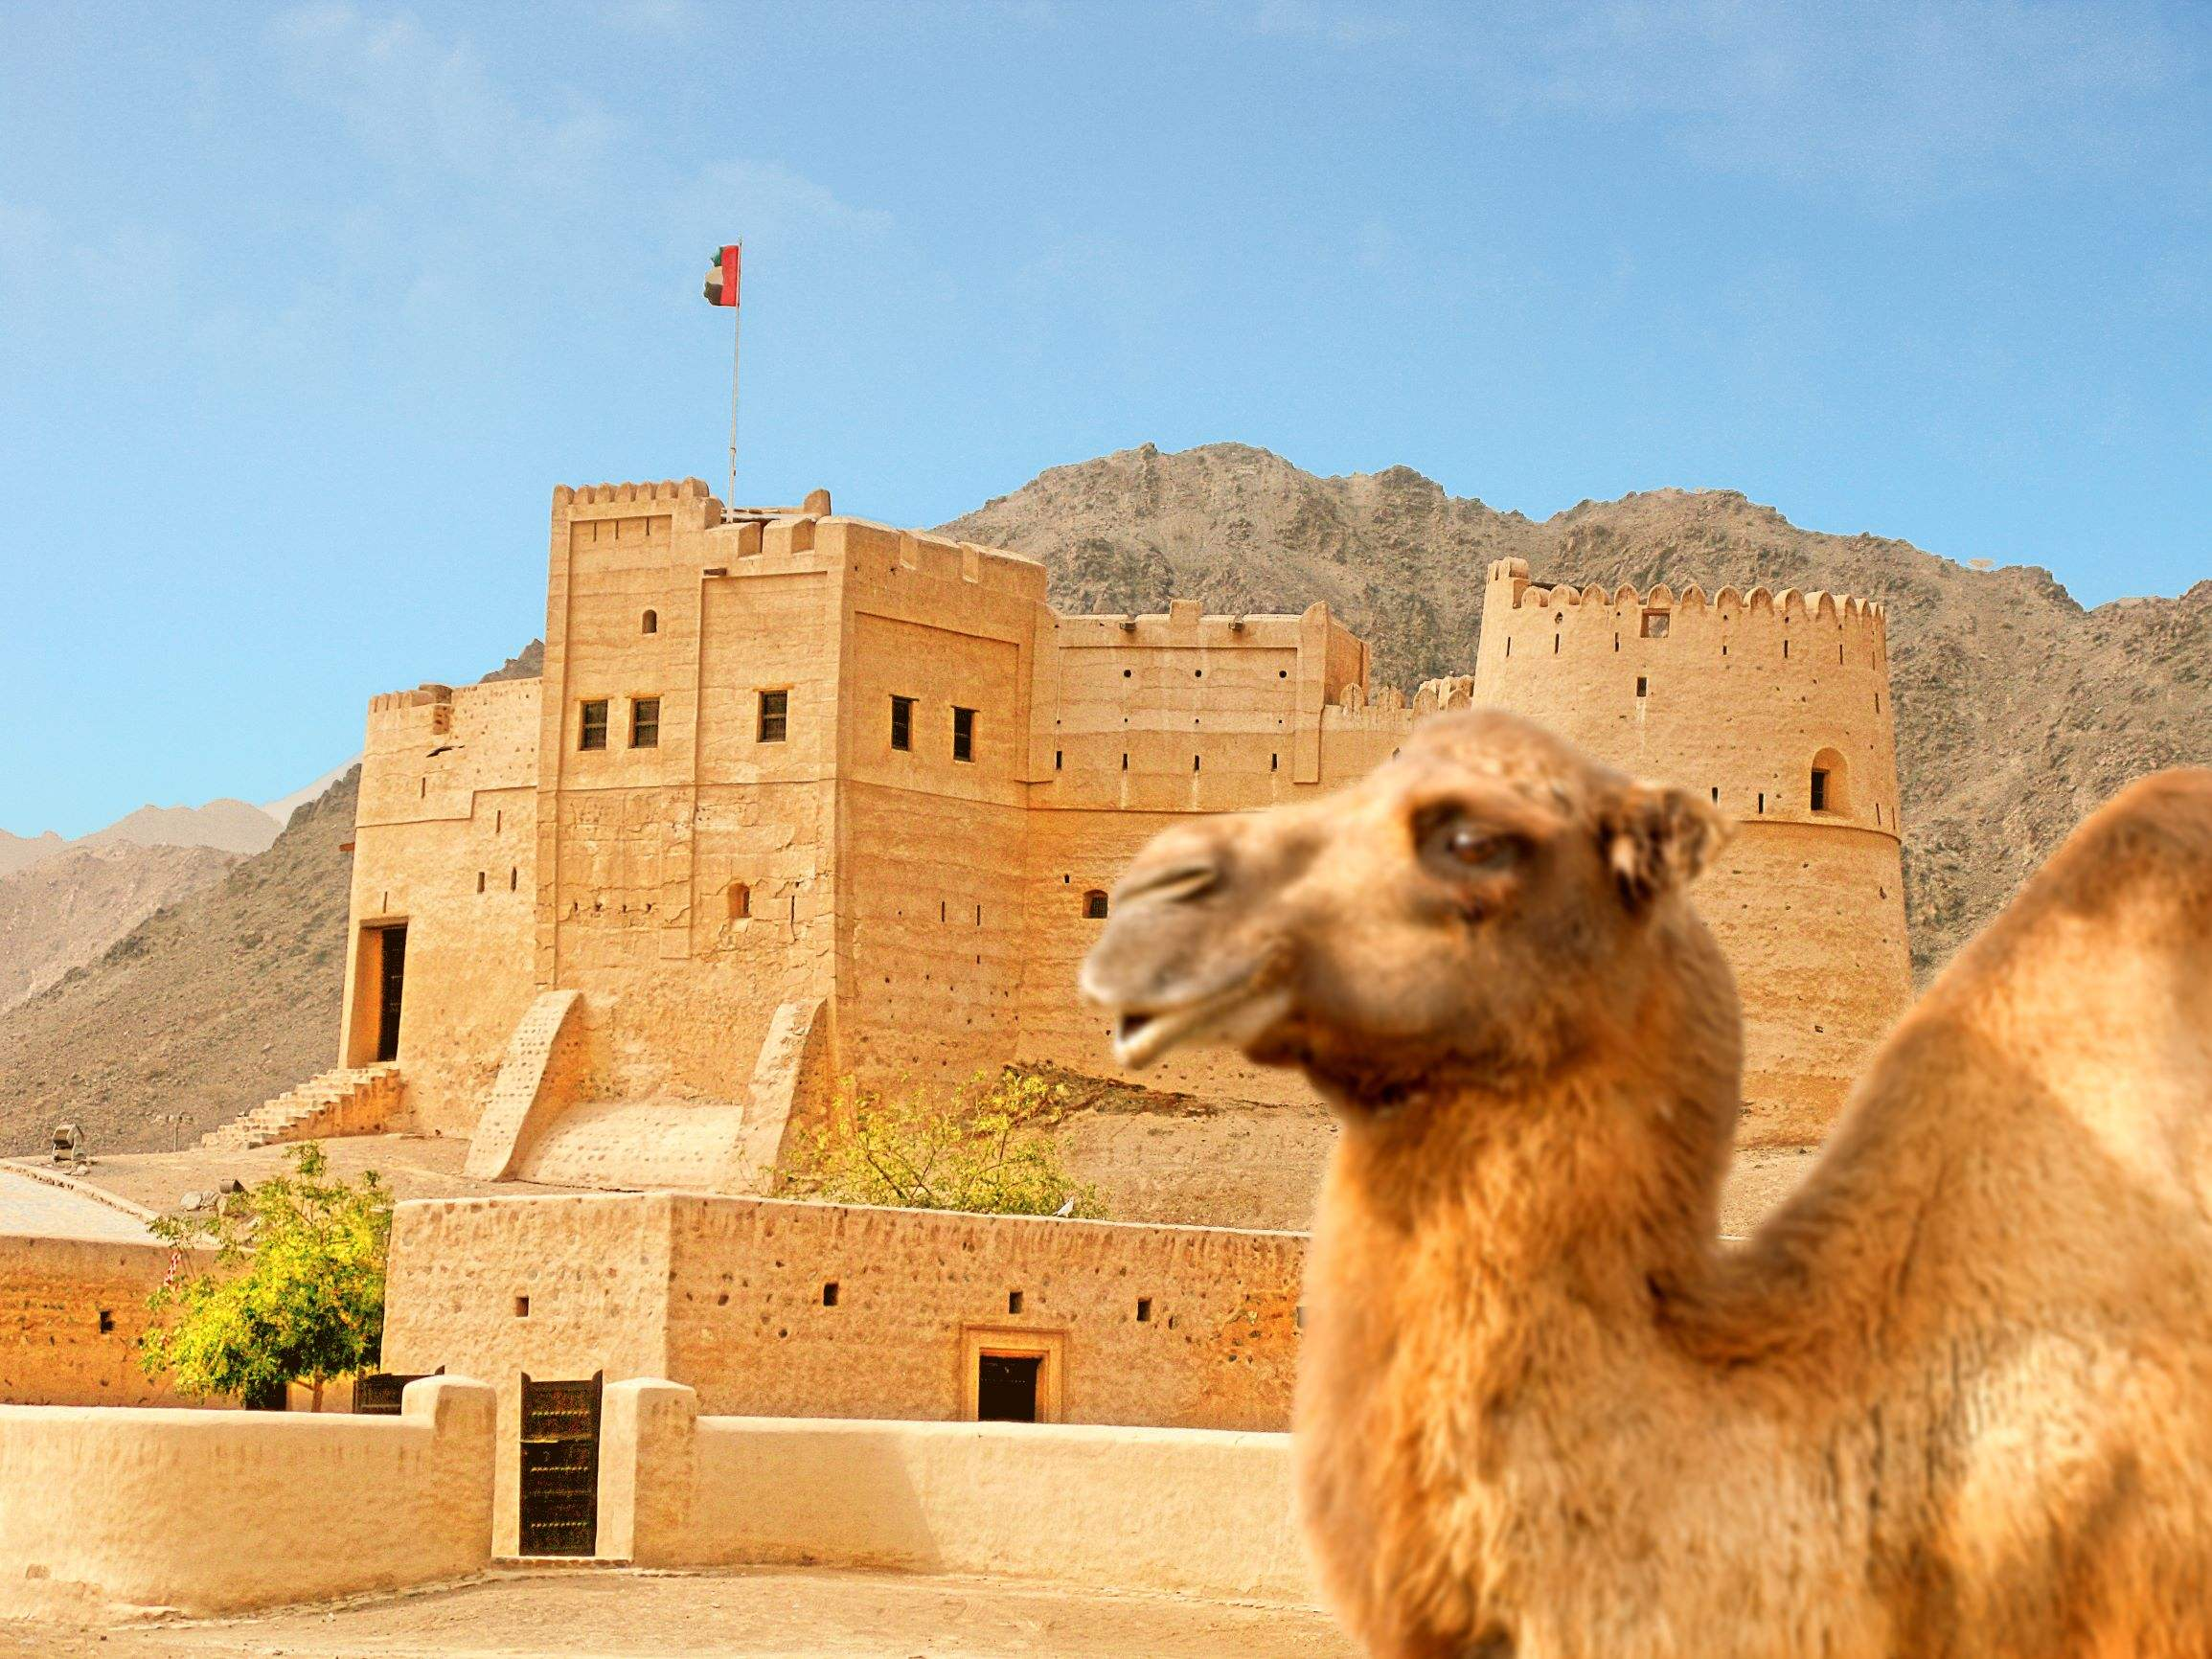
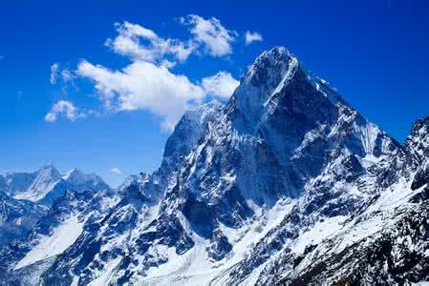
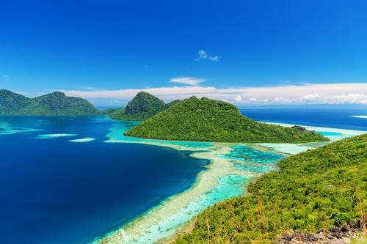
知识回顾
亚洲——世界之最
贝加尔湖
青藏高原
里海
阿拉伯半岛
喜马拉雅山
马来群岛

Slide 12
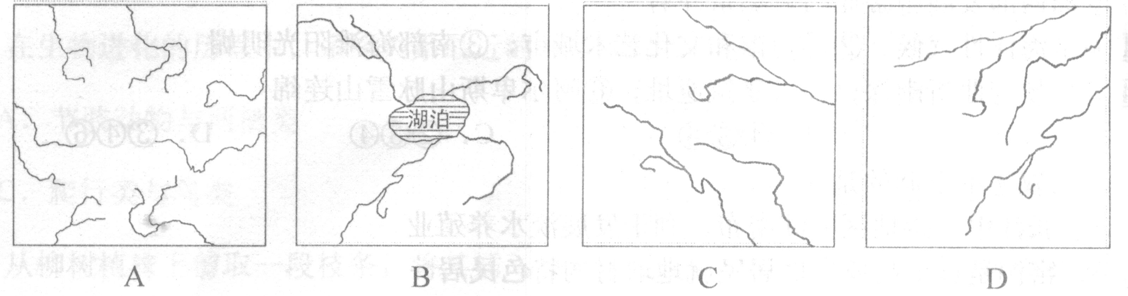
4．下列示意图能够正确反映亚洲河流分布的是（ ）
亚洲地势
河流呈放射状

Slide 13
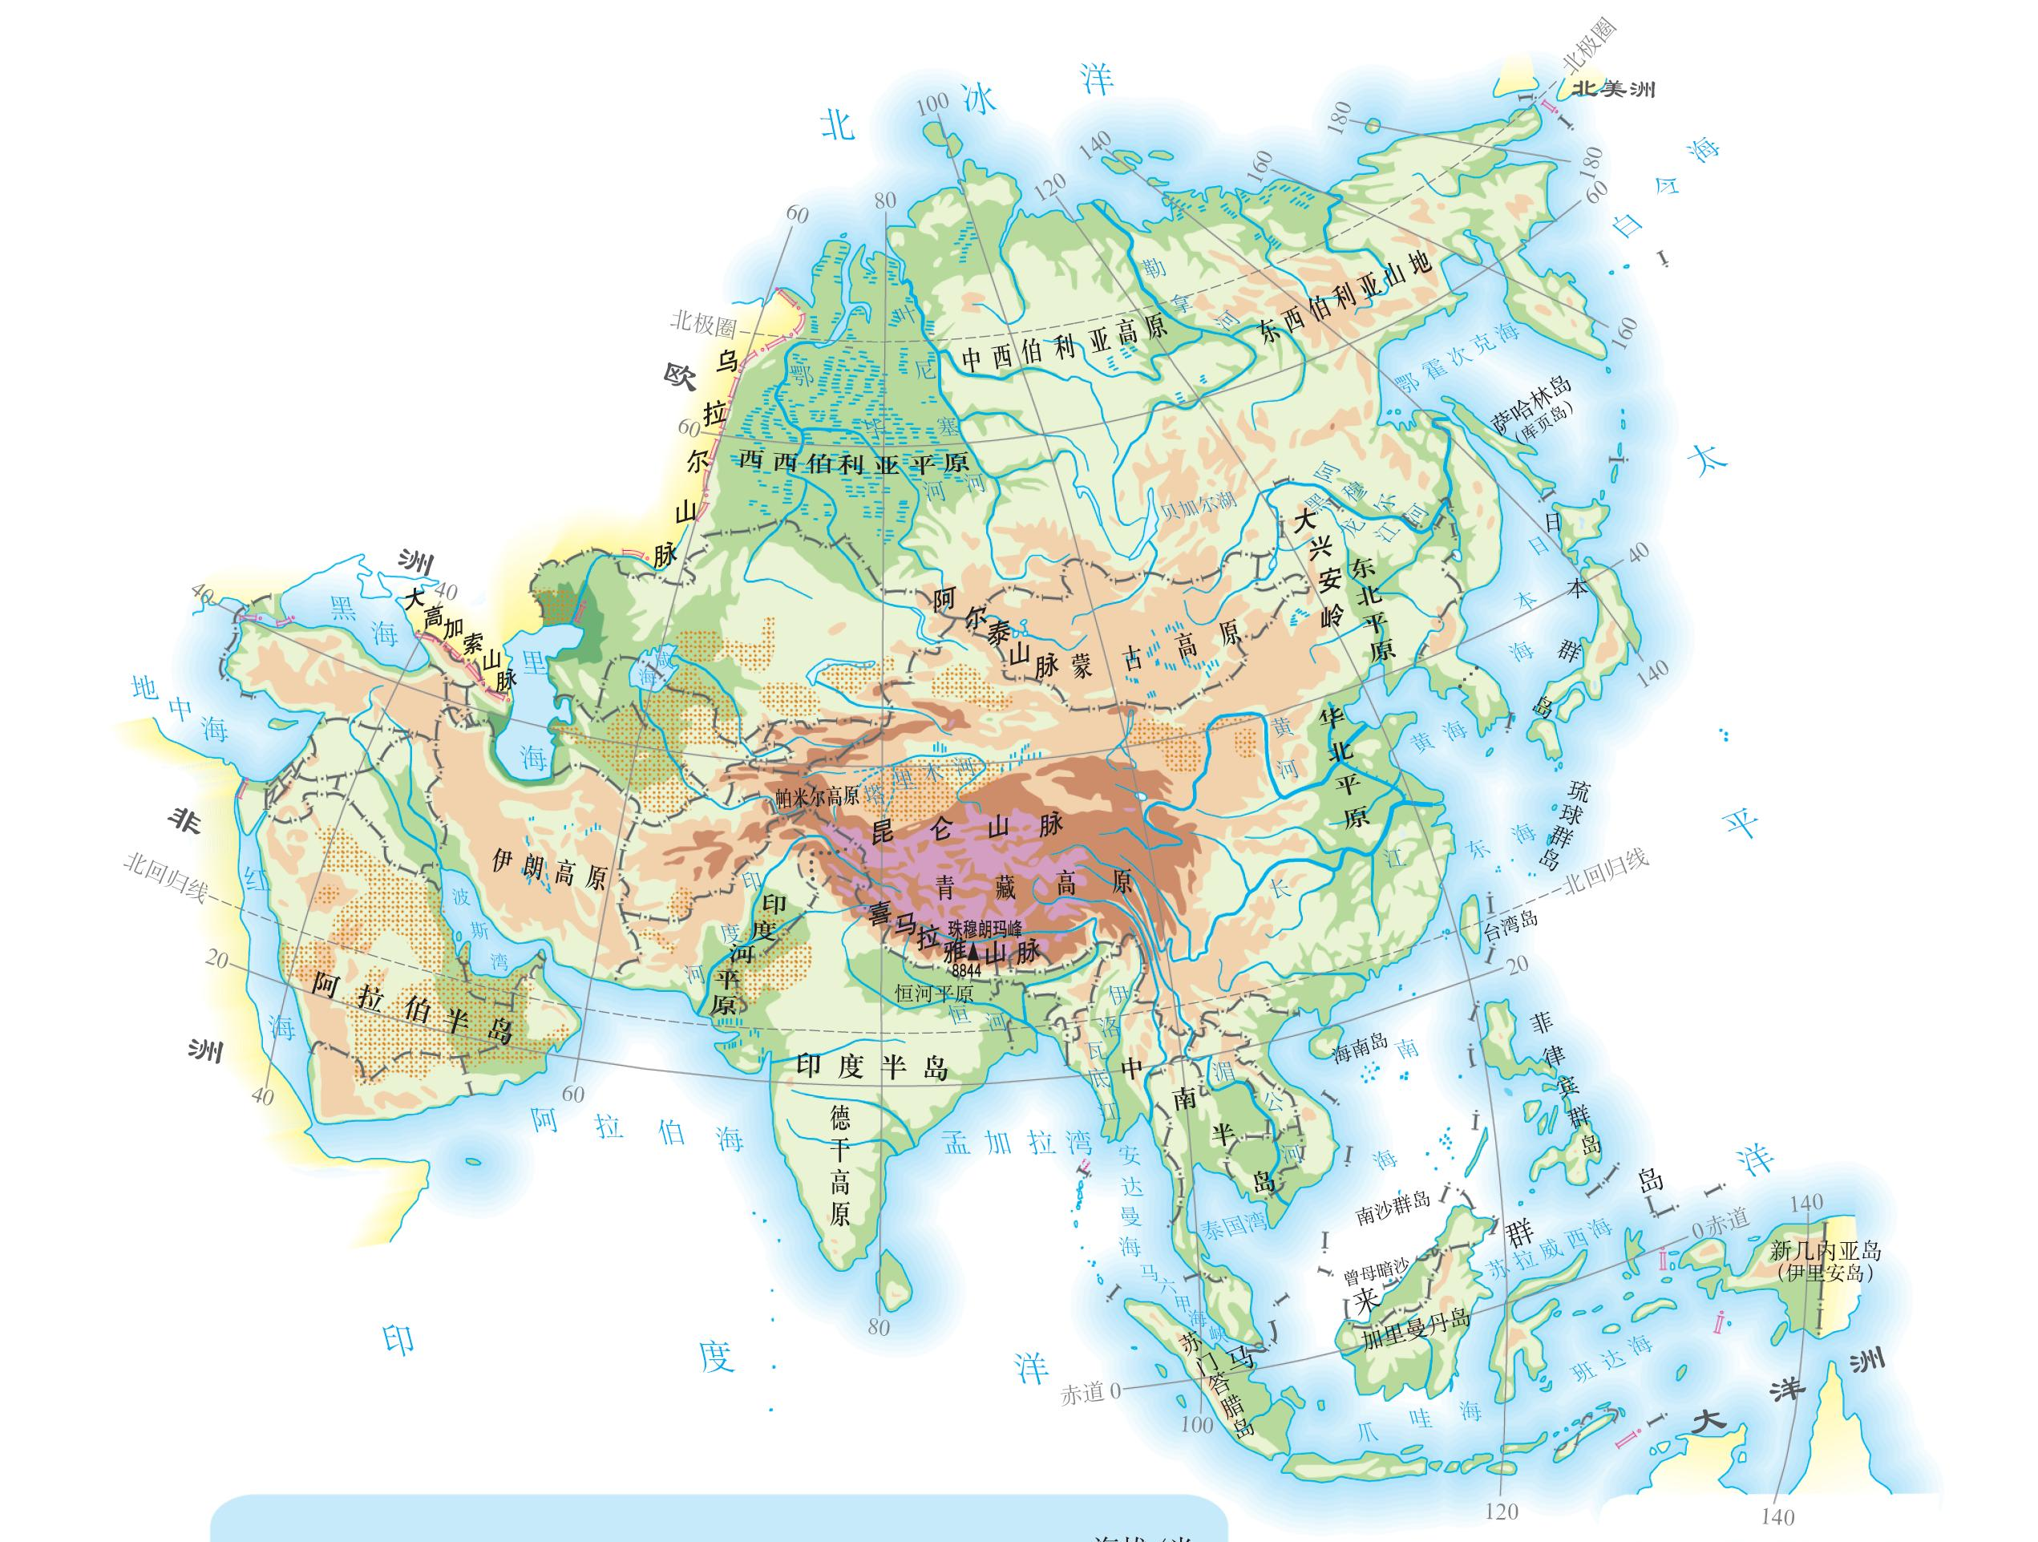
知识点回顾
亚洲地形地势
河流：发源于中部，
呈放射状

Slide 14
知识作答
支流
地势高
干流
地势低
支流
中间高、
四周低
中间低、
四周高
西北高东南低
西南高东北低

Slide 15
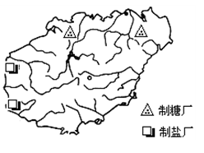
知识应用
根据图中信息判断，该岛的地势特征（ ）
A 西高东低 B 北高南低
C 四周高，中间低 D 中间高，四周低
D
我国海南岛水系图

Slide 16
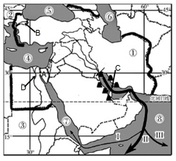
★东半球其它的国家和地区
读右图，完成8～9题。 8.关于图中中东地区的说法正确的是：（ ） A. A处苏伊士运河沟通了印度洋和太平洋 B. B处土耳其海峡沟通了黑海和地中海 C. C处是孟加拉湾 D. D处尼罗河是世界第一大河。
9.关于中东石油输出路线说法正确的是（ ） A.线路Ⅰ：波斯湾—印度洋—红海—马六甲海峡—地中海—大西洋—欧洲西部和美国 B.线路Ⅱ：波斯湾—印度洋—好望角—大西洋—欧洲西部和美国 C.线路Ⅲ：波斯湾—印度洋—苏伊士运河—太平洋—东亚
D.以上都不对

Slide 17
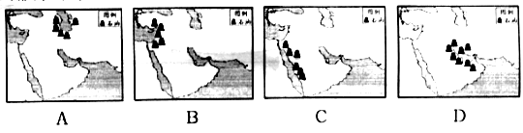
10.能正确反映中东地区石油分布的是（ ）
地图定位不清、基础知识掌握不牢

Slide 18
知识点回顾
7-红海
4-地中海
5-黑海
阿拉伯半岛
6-里海
阿拉伯海

Slide 19
知识点回顾
4-地中海
5-黑海
A苏伊士运河
B土耳其海峡
7-红海
4-地中海
印度洋

Slide 20
知识点回顾
里
海
黑海
大西洋
地中海
中东
红
海
阿拉伯海
印度洋

Slide 21
知识点回顾
欧洲
亚洲
非洲
两洋三洲五海之地

Slide 22
知识点回顾
波斯湾

Slide 23
★东半球其它的国家和地区
读右图，完成8～9题。 8.关于图中中东地区的说法正确的是：（ ） A. A处苏伊士运河沟通了印度洋和太平洋 B. B处土耳其海峡沟通了黑海和地中海 C. C处是孟加拉湾 D. D处尼罗河是世界第一大河。
B
10.能正确反映中东地区石油分布的是（ ）
D

Slide 24
知识回顾
中东——石油输出路线

Slide 25
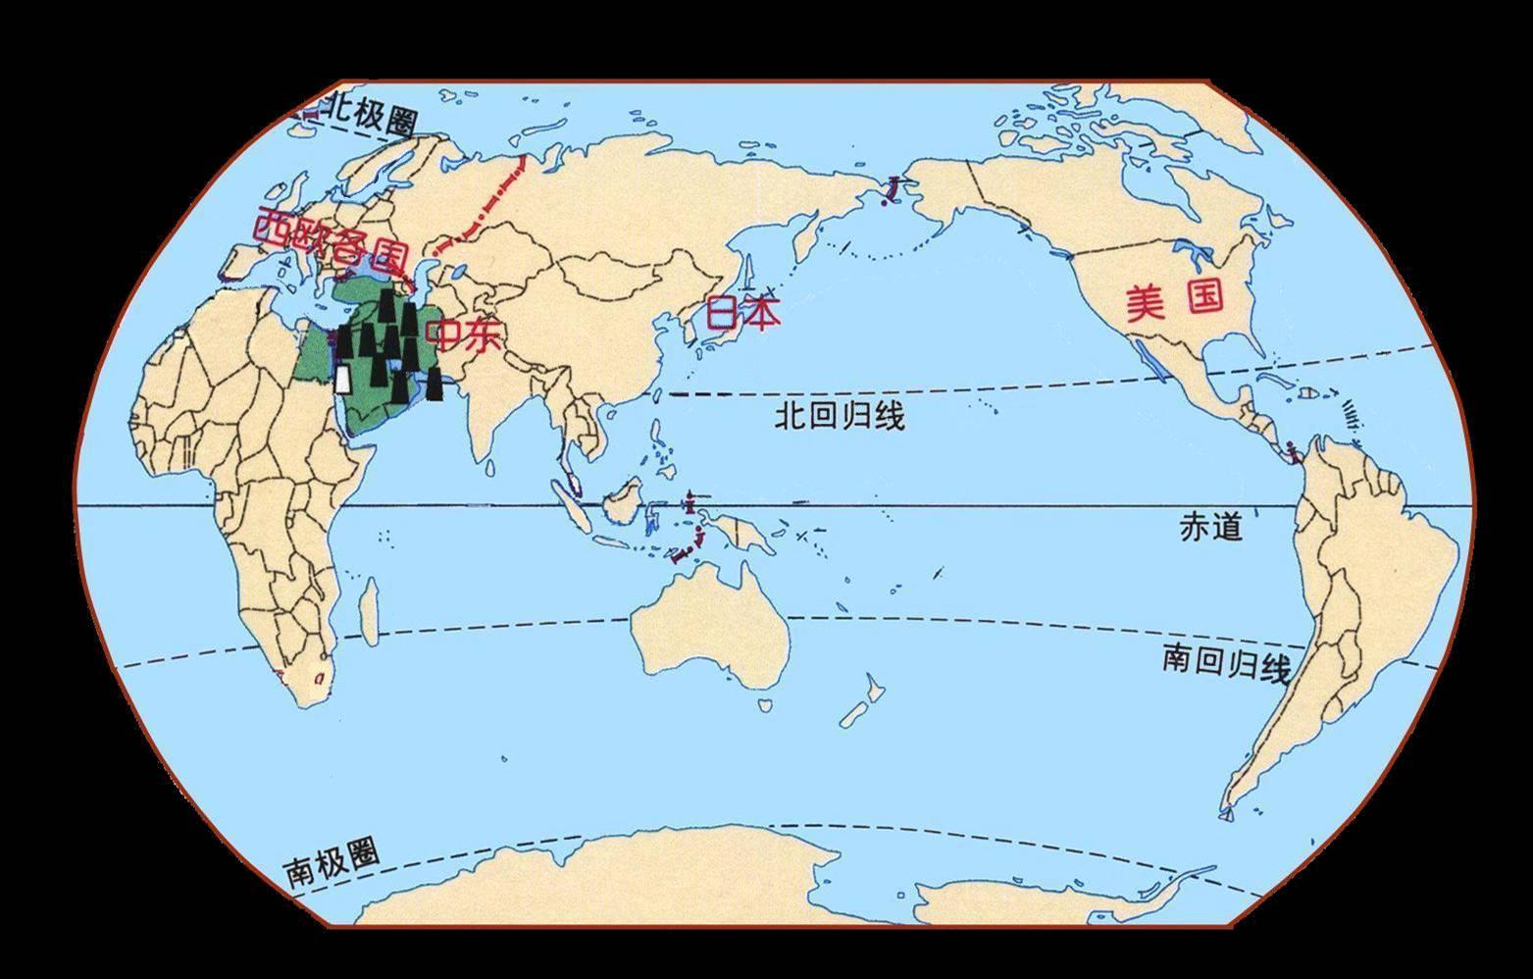
航线A
o
欧洲西部
o
地中海
北美洲
大
西
洋
直布罗陀海峡
苏伊士运河
阿拉伯海
红海

Slide 26
航线B
欧洲西部
o
北美洲
o
大 西 洋
印 度 洋
好望角

Slide 27
航线C
运量最大
欧洲西部
北美洲
o
太平洋
印 度 洋
马六甲海峡

Slide 28
★东半球其它的国家和地区
9.关于中东石油输出路线说法正确的是（ ） A.线路Ⅰ：波斯湾—印度洋—红海—马六甲海峡—地中海—大西洋—欧洲西部和美国 B.线路Ⅱ：波斯湾—印度洋—好望角—大西洋—欧洲西部和美国 C.线路Ⅲ：波斯湾—印度洋—苏伊士运河—太平洋—东亚
D.以上都不对
B
×
苏伊士运河
×
马六甲海峡

Slide 29
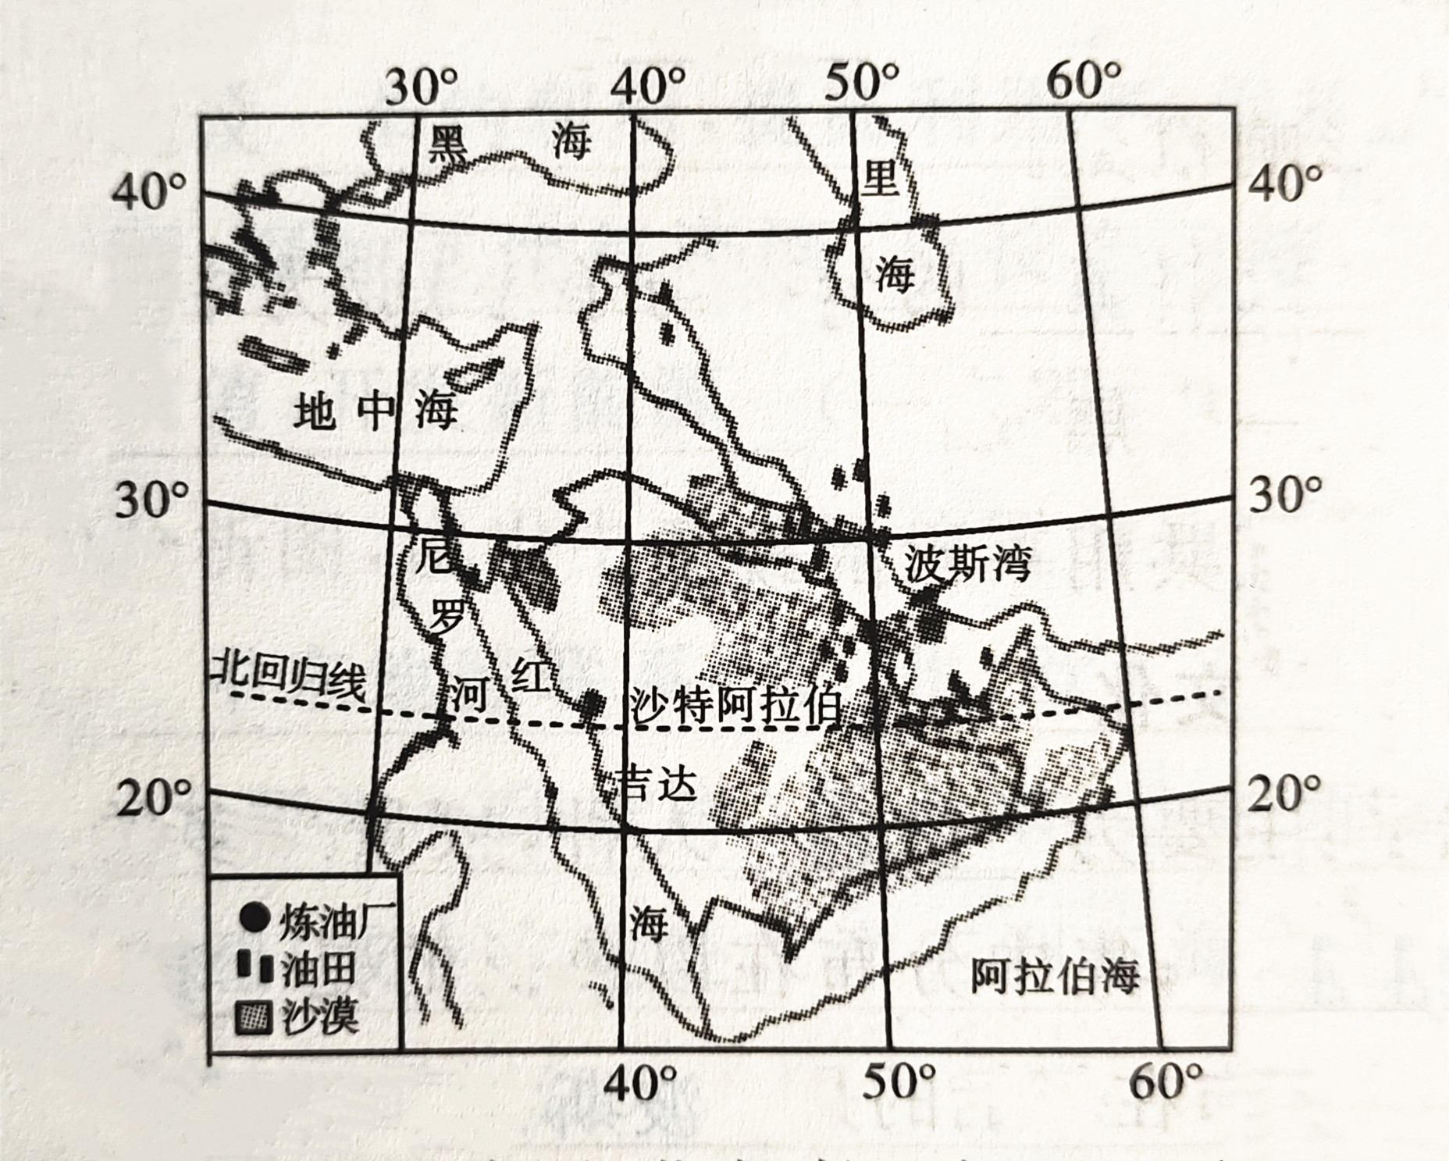
知识拓展
中东——石油输出路线
29°E
某游轮从吉达港起航，向西北方向航行到
达33°N、29°E。该油轮不可能经过（）
A.阿拉伯海
B.红海
C.苏伊土运河
D.地中海
33°N
A

Slide 30
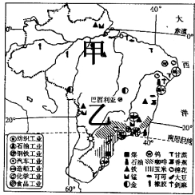
右图是“巴西农矿产和工业分布图”，回答17～19题。 18. 在巴西农产中，种植规模大且集中连片的是( ) ①橡胶 ②甘蔗 ③玉米 ④咖啡 A.①② B.②③ C.③④ D.②④
C
审题、提取信息

Slide 31
19. 根据图示工业部门及工业与矿产的分布关系，可以推断
下列结论正确的是( ) A.工业分布主要受本国资源影响
B.工业分布主要受海外资源影响 C.工业生产以采矿业为主
D.工业发展主要靠高新技术产业的带动
工业的分布都有哪些影响因素？

Slide 32
工业分布影响因素
资源 交通
资源 交通 市场 劳动力 技术等
资源丰富
资源不便于长距离运输
运输成本高
资源缺乏
原料、燃料需要进口
接近原料产地
便于交通、沿海地区
资源型工业
临海型工业
俄罗斯、印度、巴西
日本

Slide 33
19. 根据图示工业部门及工业与矿产的分布关系，可以推断
下列结论正确的是( ) A.工业分布主要受本国资源影响
B.工业分布主要受海高新技术外资源影响 C.工业生产以采矿业为主
D.工业发展主要靠产业的带动
A

Slide 34
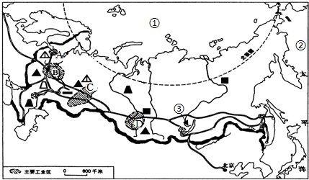
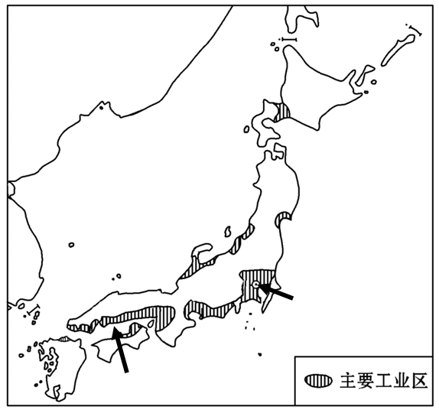
拓展练习
工业布局
分布在矿区
A.俄罗斯的工业主要分布在 。 B.日本的工业主要分布在 。 两国的海运业发展水平不同，日本海运业发达，主要是 ， 俄罗斯海岸线漫长，但是海运业在交通运输中所占比重不高，主要原因是 。
太平洋沿岸和濑户内海沿岸
海岸线曲折，多优良港湾
终年寒冷结冰期长

Slide 35
PART THREE
济南市学考真题

Slide 36
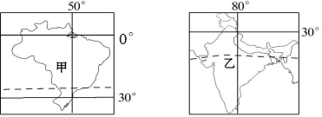
读两国轮廓图，回答 23～24题。
23.关于两国位置描述正确的是 A．甲国东临太平洋 B．乙国南临大西洋 C．两国均海陆兼备 D．两国均位于北半球 24.关于两国特征叙述正确的是 A．甲国热带季风气候显著 B．乙国有大片的热带雨林 C．甲国是发达的工农业大国 D．乙国服务外包产业发展迅速
地图定位不清

Slide 37
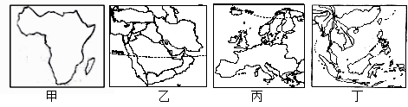
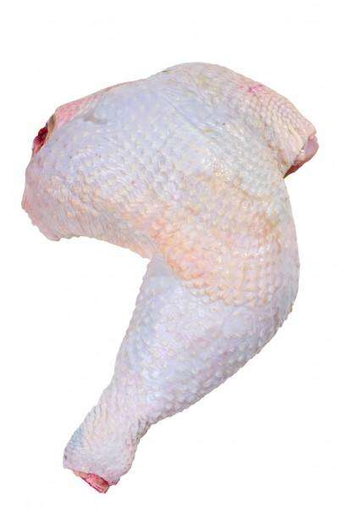

马达加斯加
巴西
印度
撒哈拉以南非洲

Slide 38
读两国轮廓图，回答 23～24题。
23.关于两国位置描述正确的是 A．甲国东临太平洋 B．乙国南临大西洋 C．两国均海陆兼备 D．两国均位于北半球 24.关于两国特征叙述正确的是 A．甲国热带季风气候显著 B．乙国有大片的热带雨林 C．甲国是发达的工农业大国 D．乙国服务外包产业发展迅速
太平洋
C
印度洋
D

Slide 39
PART THREE
问题总结

Slide 40
01
知识记忆
审清题意
02
04
对比联系
地图定位
03

Slide 41
THANK YOU
谢谢观看，批评指正！

